Slide 1

Orientação Profissional

Slide 2

Tópicos
Apresentação
Autoconhecimento
Storytelling
Currículo e LinkedIn
Perfil/Cultura da Empresa
Entrevista -> Online e presencial
Negociar salário
Elevator Pitch
Fase de testes técnicos
Networking
Redes Sociais
Comunidades
Eventos
Portfolio
Vida de Freelancer
Trilha de Estudos
Exercícios

Slide 3
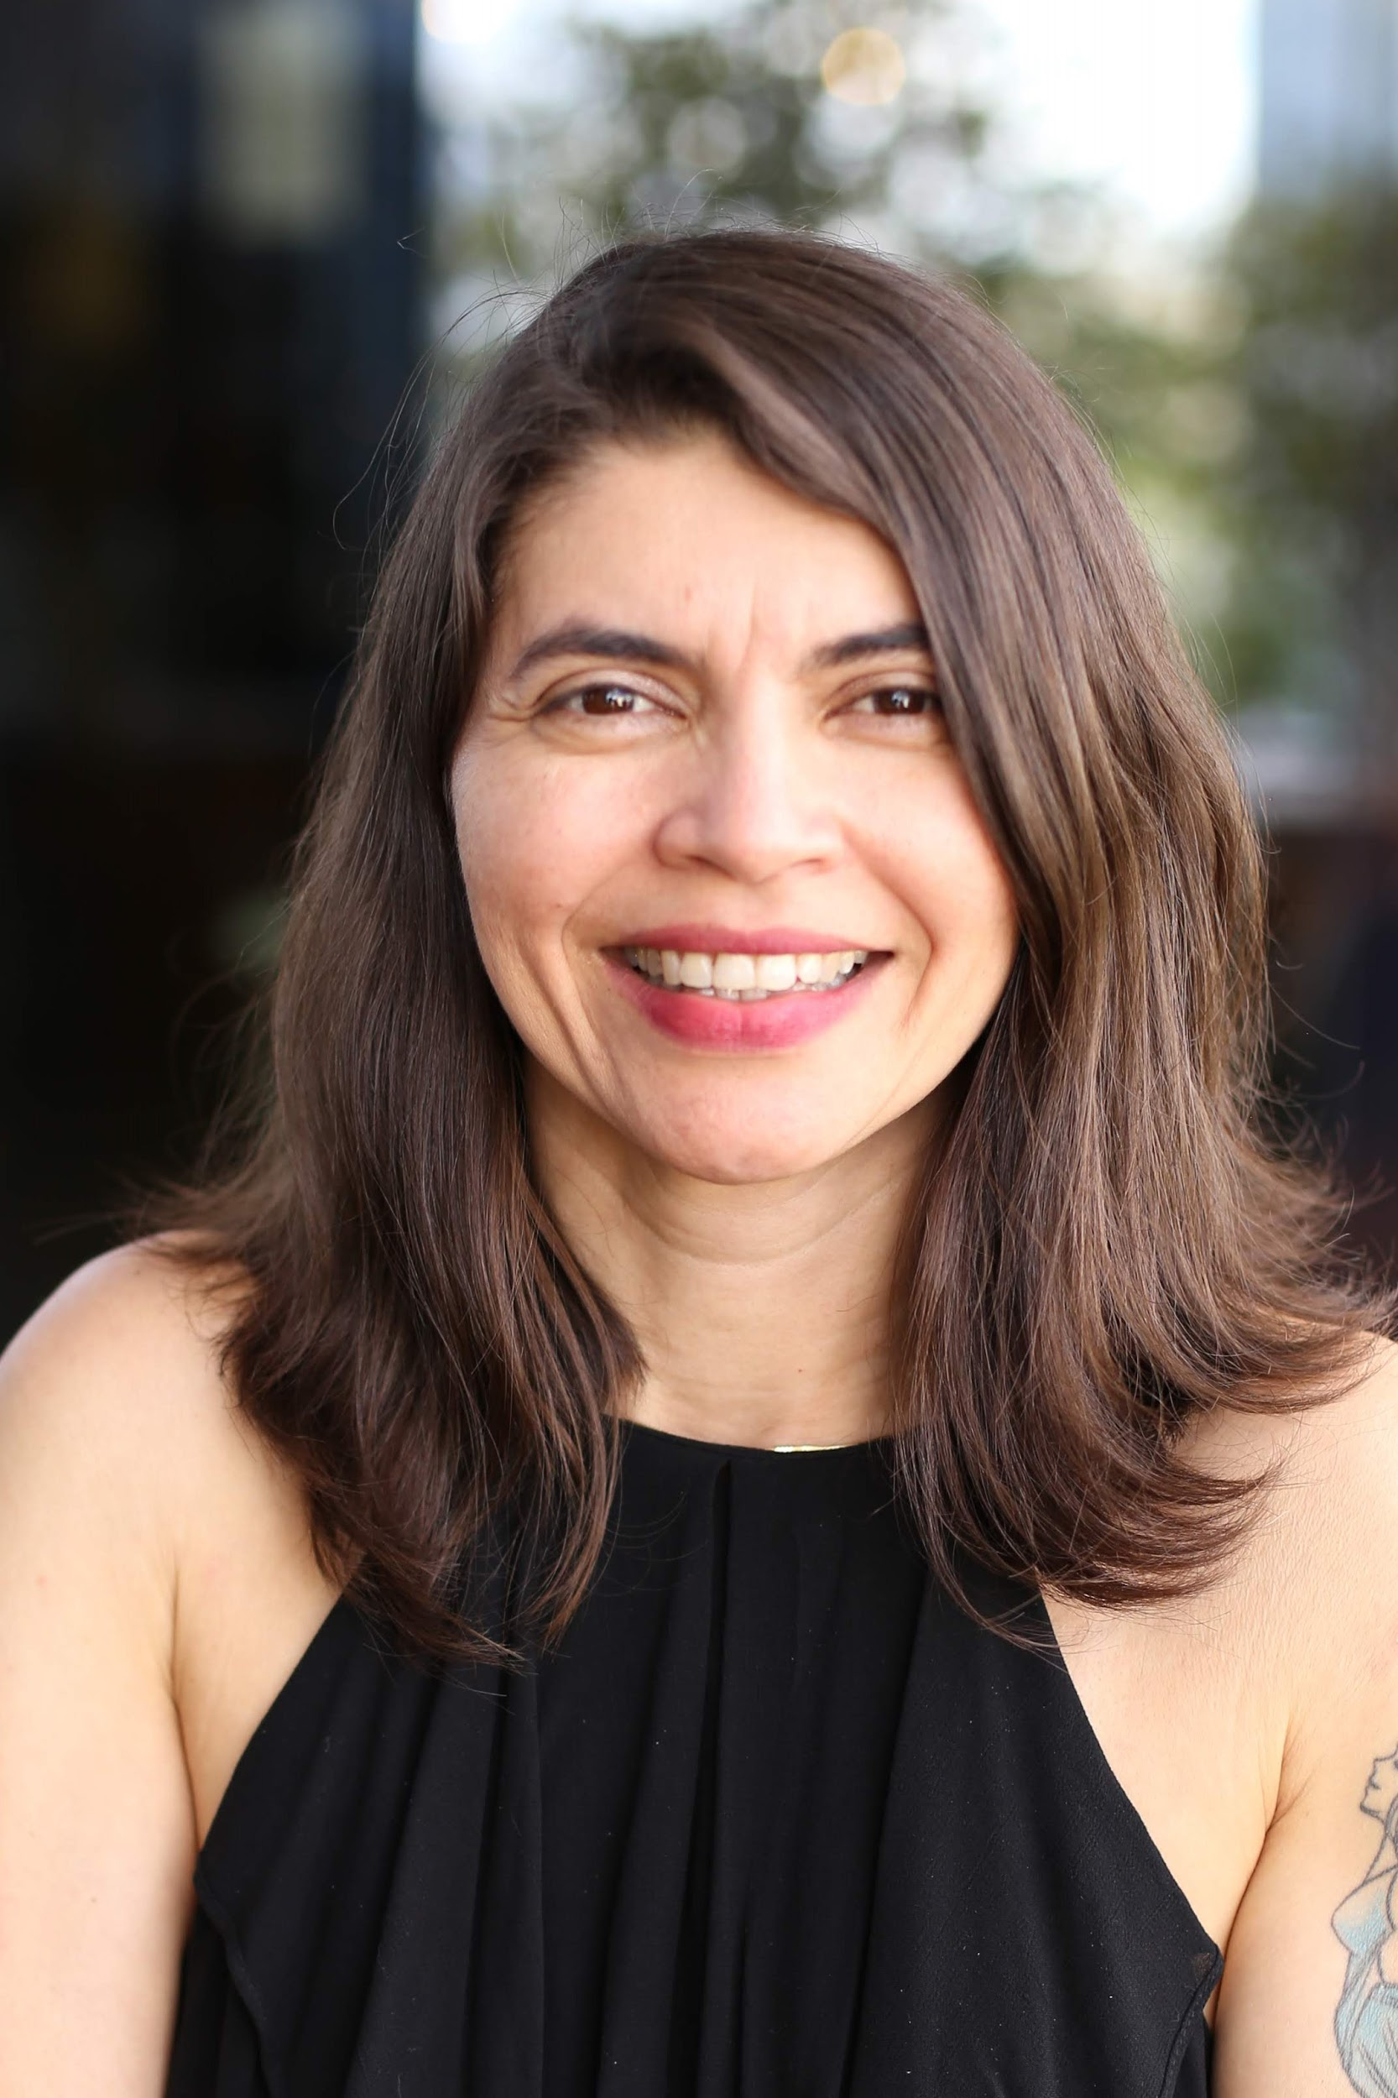
apresentação
Mestra em Eng. Elétrica
Fundadora do
{elas} programam_
Product Manager na B2Mamy
Profª da {reprograma}
Ex-aluna Turma 4
Paraense
Mãe de dois
Silvia Coelho

Slide 4

Respeite sua história

Slide 5
autoconhecimento
nunca compare seu início com o fim de ninguém
(Monique Evelle)

Slide 6
autoconhecimento
mulheres precisam trabalhar o dobro para provar o mesmo
“feito é melhor do que perfeito”
Sheryl Sandberg
cuidado com o perfeccionismo

Slide 7

autoconhecimento
não tenha medo de errar
erre muito, erre rápido

Slide 8
autoconhecimento
seja gentil com você mesma

Slide 9
autoconhecimento
tudo certo?
(e nada resolvido)

Slide 10

autoconhecimento
se você não acreditar em você, quem vai?

Slide 11
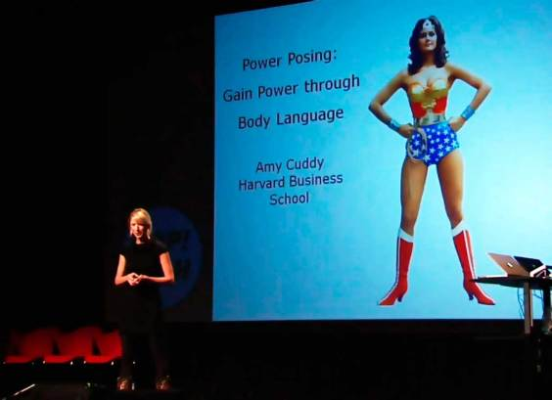
perfil profissional
Poder da Postura

Slide 12
CURRÍCULO

Slide 13
currículo
uso correto da língua (Segue CV anexado ao email)
formato .pdf
sem informação mentirosa
palavras-chave
até 10 anos de experiência = máximo 2 páginas
+ 10 anos de experiência = máximo 3 páginas

Slide 14
currículo
dados pessoais (só precisa de nome, bairro ou região, formas de contato -> email, celular, linkedIn, github)
objetivo claro - o que eu quero
resumo de qualificações - um pouco sobre mim
experiência profissional – da mais recente para a mais antiga (no que já trabalhei)
formação acadêmica (o que já estudei)
idiomas - se souber algum, além de português
cursos
Notes:
!

Slide 15
currículo
PLUS
outras habilidades e conhecimentos
trabalho voluntário
participação em eventos, palestras, artigos, etc
interesses e hobbies
Notes:
SUGESTÃO, NÃO É REGRA!

Slide 16
currículo
Conte histórias!
Você pode falar de suas experiências em tópicos, mas também pode falar as mesmas coisas em forma de história.
Em tópicos - você é só mais um CV
Contando histórias - você se destaca

Slide 17
currículo
Foque na vaga que deseja conquistar!!

Slide 18
currículo
Erros mais comuns:
não anexar o CV no e-mail
ortografia
enviar em formato .doc
colocar TODA a vida profissional
não responder e-mail ou telefone

Slide 19
currículo
Exemplos
CVs turma 6
CV da Bruna
Mais dicas:
https://github.com/reprograma/on3-carreira

Slide 20
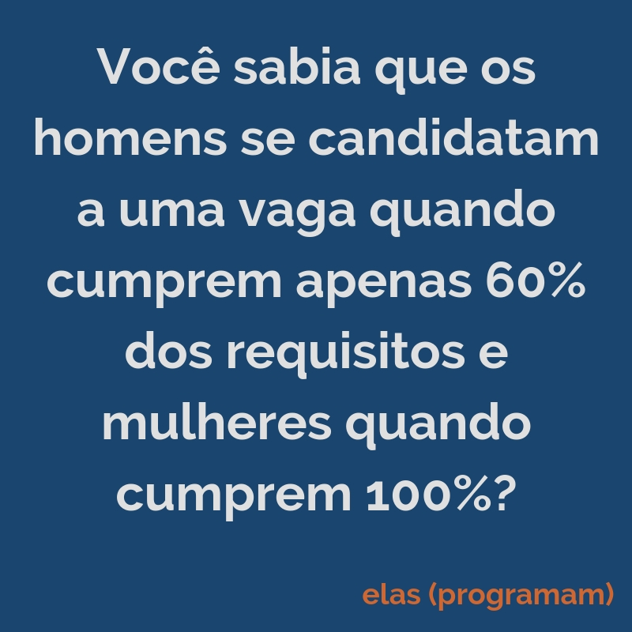

Slide 21

Corajosas sim, perfeitas não

Slide 22
LINKEDIN

Slide 23
linkedIn
uma rede social profissional
o ideal é que não seja uma cópia do CV
deve ser mais informal que o CV mas mantendo o profissionalismo
criar e manter uma rede de contatos (networking)...profissional

Slide 24
linkedIn
nada de erros de português
sem informação mentirosa
cuidado com o que você posta, quem você segue, curte e compartilha
não seja no ONLINE o que você não é no OFFLINE

Slide 25
linkedIn
foto do perfil (profissional...nada de selfies)
título profissional - muita calma nessa hora
palavras-chave
contato (email, site, outras rede sociais)
URL personalizada Para criar a sua, basta acessar a plataforma, navegar para visualizar o seu perfil e na sequência clicar em “Editar perfil público e URL”.

Slide 26
linkedIn
resumo de qualificações
experiência profissional – da mais recente para a mais antiga
formação acadêmica
idiomas - se souber algum, além de português
cursos
trabalhos voluntários

Slide 27
linkedIn
tome cuidado
com o que fala (online também)
com falta de empatia
com ingratidão
... o mercado é feito de pessoas
Notes:
O mundo não vai acabar se você não der sua opinião
O mundo não gira em torno do seu umbigo, olhe pro outro
Todo mundo tem problema
Dê valor ao que tem, ao que fazem por você

Slide 28
PERFIL/CULTURA DA EMPRESA

Slide 29
perfil/cultura da empresa
tenha claro
suas prioridades
o que tolera e, principalmente, o que NÃO tolera
seu objetivo profissional (e de vida)
suas fraquezas e fortalezas

Slide 30
perfil/cultura da empresa
se conheça e se adapte
como você gostaria de ser percebida/tratada
como é a pessoa e/ou empresa com quem está lidando
como o que você gostaria de mostrar se adequa à empresa
Notes:
Precisa conhecer a empresa

Slide 31
perfil empresa
startup
multinacional
familiar
ong
careta moderninha

Slide 32
perfil empresa
parecidas, nunca iguais
como é a empresa?
e trabalhar lá?
e as pessoas?
como saber?

Slide 33


Slide 34
ENTREVISTA

Slide 35
entrevista
quem você é (profissional e pessoalmente)
o que já fez
o que faz de melhor
o que te diferencia
como lida com crises ou fracassos
casos de sucesso profissional
como você vê a empresa
o que pode fazer para contribuir
quais são seus sonhos e planos, o que te move
pesquisa
Notes:
O que interessa pra empresa (sobre vc)

Slide 36


Slide 37

entrevista presencial
chegando na entrevista:
dê uns alô
faz cara de gente boa , sorria
(finja um pouquinho, não custa)
fique esperta ao que rola ao redor
guarda o celular
quando for cumprimentar alguém, levante-se por favor e se faça de phyna

Slide 38
entrevista presencial
outras dicas (faça peloamordedeus):
chegue cedo
aperto de mão firme, nem muito forte nem muito fraco.
cuide bem do seu hálito
olhe nos olhos. Não desvie o olhar
responda às perguntas com entusiasmo

Slide 39

entrevista online
Teste a parte técnica com antecedência
Vista-se adequadamente
Atenção à postura e linguagem corporal
Planeje o melhor cenário
Tenha um bom enquadramento
Desligue outros programas
Evite distrações
Papel, caneta e copo d’água

Slide 40
entrevista
na entrevista você precisa:
saber sobre a empresa
saber sobre o(a) entrevistador(a)
fazer perguntas
conhecer seus limites para negociar, inclusive salário
(mulheres pedem 22% menos que homens)

Slide 41
não alucina
nada é pessoal
você pode ou não casar com os interesses daquele negócio naquele momento

Slide 42
o que importa
lembre-se
é ok recusar uma vaga
você deve exigir um processo justo e transparente
dinheiro não deve ser o principal fator de decisão

Slide 43
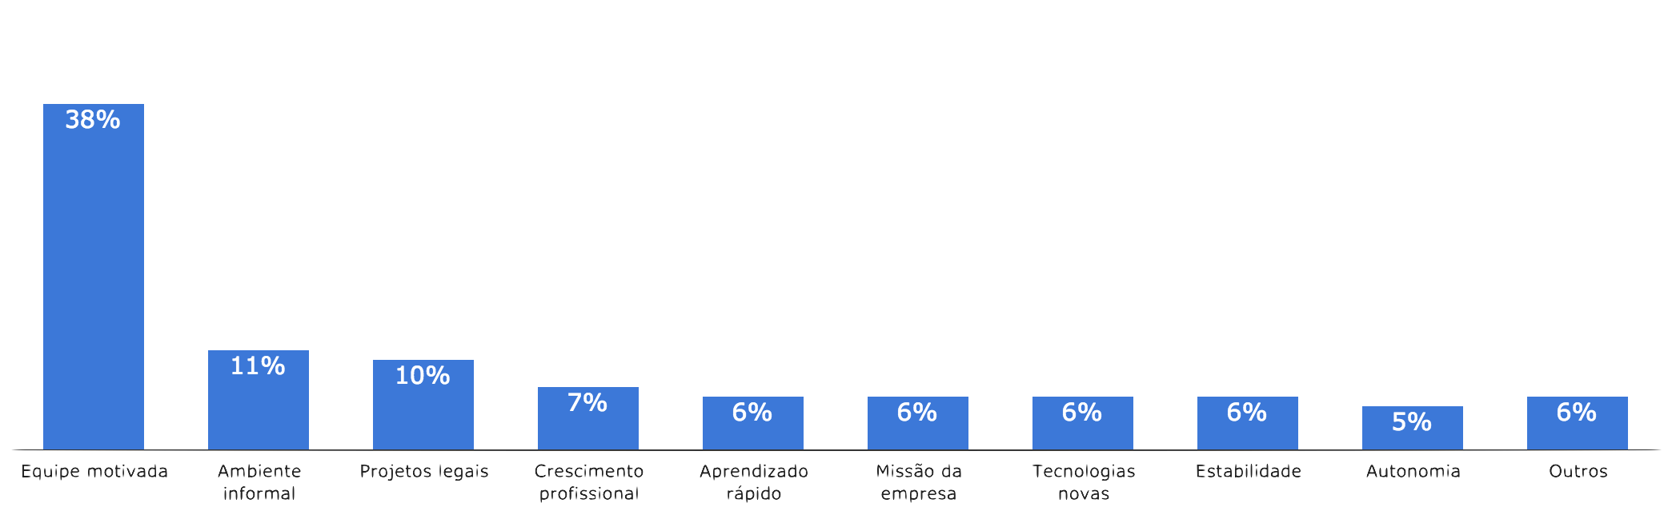
o que importa
o que é mais importante num emprego?
ó onde estão salário e benefícios
fonte: Revelo

Slide 44
o que importa
você pode – e deve – ter o controle da sua carreira
vocês já são poderosas
#vamosjuntas

Slide 45
ELEVATOR PITCH

Slide 46
elevator pitch
Se você encontrasse uma pessoa investidora em um elevador e tivesse um minuto ou menos para despertar seu interesse, estaria pronta para esse desafio?
Essa situação ajuda a pensar em uma forma rápida e direta de apresentar o valor e o diferencial de sua empresa. No mundo das startups e dos investidores, o termo em inglês para isso é o elevator pitch.

Slide 47
elevator pitch
Um pitch é uma apresentação rápida de uma ideia ou oportunidade de negócio.
Uma apresentação sucinta e efetiva com intenção de transmitir uma mensagem complexa e conquistar outras pessoas.
https://outboundmarketing.com.br/elevator-pitch/

Slide 48
elevator pitch
O que falar sobre você na entrevista de emprego? O que a empresa quer saber?
Perfil: qualidades, seus pontos de desenvolvimento, suas limitações e percepções, do que você é capaz
Cultura: seus valores estão alinhados com os valores da empresa
Demonstrar preparo e autoconhecimento: resposta objetiva e focada no aspecto profissional
https://g1.globo.com/economia/concursos-e-emprego/noticia/2019/12/04/fale-sobre-voce-pode-ser-o-bicho-papao-nas-entrevistas-de-emprego-veja-dicas.ghtml
https://www.vagas.com.br/profissoes/dicas/o-que-falar-sobre-voce-na-entrevista-de-emprego/
https://folhadirigida.com.br/blog/entrevista-online-emprego/
Notes:
Falar sobre si mesma é uma tarefa difícil, principalmente para quem não tem conhecimento sobre si mesma. Mas, esta é uma etapa importante para que a empresa entenda quem é a profissional que concorre a vaga de emprego. Para conseguir falar de si mesma e evidenciar suas habilidades e competências é necessário que você desenvolva o autoconhecimento. Outro fator muito importante é já ter em mente algumas respostas que são consideradas clichê, evitando-as em seu discurso. Também vale a pena praticar algumas respostas que podem ser necessárias ao longo da entrevista, de modo que você desenvolva confiança.

Slide 49
NETWORKING

Slide 50
networking
"Pesquisas apontam que indicações são responsáveis por 60% das contratações nas empresas"

Slide 51
networking
Como fazer o tal networking?
Deve ser constante
Pense em pessoas não em posições
Aproveite todas as oportunidades
Torne-se referência em alguma área ou por obter um certo conhecimento -> Seja autoridade
Amplie sua rede de contatos

Slide 52
networking
Como ampliar sua rede de contatos?
Esteja em lugares onde há possibilidade de conhecer diferentes tipos de pessoas:
Redes sociais
Palestras
Eventos
Grupos, associações, clubes
Trabalhos voluntários
Aplicativos
use a criatividade e a tecnologia

Slide 53
networking
Como começar sua rede de contatos?
Revise sua lista de contatos e acione quem pode te ajudar nessa jornada
Nas redes sociais, conecte-se com quem tem os mesmos interesses
Precisa estar disposta a se apresentar e mostrar quem você é.

Slide 54
REDES SOCIAIS

Slide 55
redes sociais
Estratégia de Posicionamento: quem segue, conteúdos, postagens, curtidas, compartilhamentos
LinkedIn, Instagram, Facebook, Twitter, Slack, Discord, Telegram, Whatsapp
Gestão da sua Marca Pessoal: como você se mostra para o mercado, para o mundo. Pelo que você quer ser lembrada? Pelo que você quer ser reconhecida? Pelo que você quer ser lembrada e procurada?

Slide 56
redes sociais
Especialmente no linkedin
Revise sua lista de contatos e acione quem pode te ajudar nessa jornada
Adicione/Siga Tech Recruiters e pessoas referências na sua área/empresa de interesse.
Sempre envie uma mensagem educada e direta ao ponto, se apresentando, quem fez a ponte e motivo para a conexão (Dicas da Dani Junco)
Nada de oi, bom dia e mais nada

Slide 57
COMUNIDADES

Slide 58
comunidade
Por que fazer parte de uma comunidade de TI
Estar junto e se conectar com as pessoas nos fortalece
Criar novos laços, novas amizades -> networking
Ficar por dentro das tendências, do que está acontecendo.
Descobrir que suas dores quase todo mundo passa e isso
deixa de ser um problema só seu.
Você passa a entender que o problema é estrutural

Slide 59
comunidade
Algumas comunidades de mulheres
Elas Programam
She’s Tech
Mulheres de Produto
Womakerscode
PyLadies
Compiladoras de Cafeína

Slide 60
comunidade
Para finalizar esse tópico do networking
Ninguém chega lá sozinha
Quem não é vista não é lembrada
Ter uma boa rede de contatos é tão importante quanto um bom currículo

Slide 61
O QUE VEM POR AÍ

Slide 62


Slide 63
próximos passos
Esteja sempre preparada
Área em constante mudança -> atualizar sempre
Você não precisa saber tudo -> continue aprendendo
O que você quer? Onde quer trabalhar?
Estude o mercado de trabalho -> empresas e linguagens utilizadas
CV e Linkedin sempre prontos para enviar imediatamente

Slide 64
trilha de estudos
E quando acabar a Reprograma?
Fase dos testes técnicos
Construir um portfolio
Vida de Freelancer
Proposta
Trilha de Estudos

Slide 65
TESTES TÉCNICOS

Slide 66
testes técnicos
O que é?
O processo seletivo de algumas empresas tem a fase do teste técnico
um desafio de programação na linguagem específica, para fazer em casa e dão prazo de X dias
sistemas online onde você tem Y minutos para responder algumas perguntas técnicas

Slide 67
testes técnicos
Mais exemplos
paired programming: você fica um determinado tempo com desenvolvedor(a) da empresa e tentam resolver problemas juntos
whiteboard interview: prova presencial de lógica/algoritmo (programando no PC ou numa lousa) com um tempo pra resolver e o pessoal fica olhando se você usa as estruturas de dados certas, os melhores algoritmos, você ilustra seu raciocínio e explica enquanto faz

Slide 68
testes técnicos
Onde treinar
Cracking the coding interview
https://github.com/felipefialho/frontend-challenges
https://www.hackerrank.com

Slide 69
TRILHA DE ESTUDOS

Slide 70
trilha de estudos
Não vá sozinha. Tenha mentoras -> mentoria técnica
Crie um mapa de estudos para aprender e aprimorar seus conhecimentos
Mapa de Estudos Desenvolvimento Front End

Slide 71
trilha de estudos
Fase 1: Aprenda o Básico
HTML
CSS
LÓGICA DE PROGRAMAÇÃO C/ JAVASCRIPT
Como a Internet funciona
Domine o Git

Slide 72
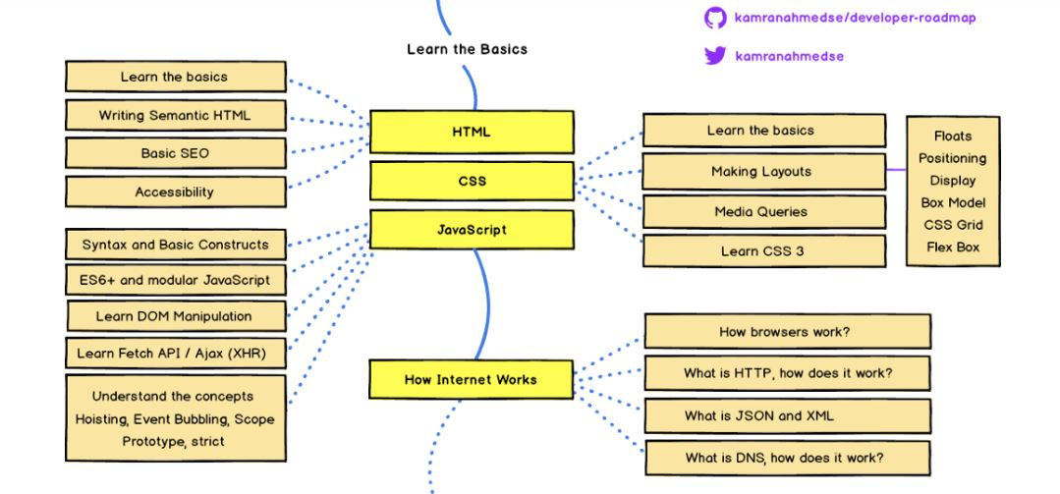
trilha de estudos

Slide 73
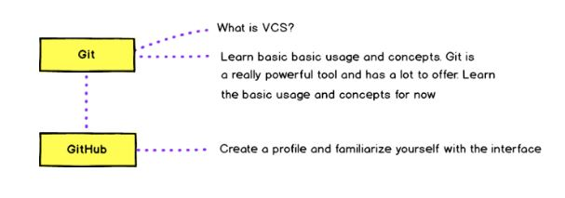
trilha de estudos

Slide 74
trilha de estudos
Fase 2: Aprimorando o CSS
BOOTSTRAP
SASS
LESS
BEM

Slide 75
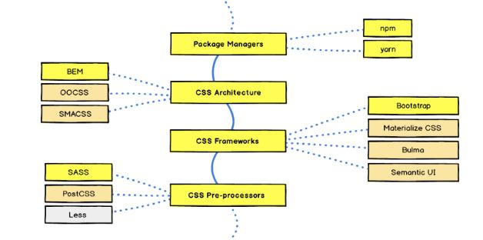
trilha de estudos
Fase 2: Aprimorando o CSS

Slide 76
trilha de estudos
Fase 3: Consumir dados de API
O que é API e como funciona
https://blog.mastertech.com.br/tecnologia/o-que-e-api-e-para-que-serve-dentro-da-programacao/
Aprenda como criar e consumir API

Slide 77
trilha de estudos
Fase 4: Aprenda um framework
React
Angular
VUE.js

Slide 78
trilha de estudos
Fase 5: Testes Automatizados
Aprenda a escrever testes automatizados -> diferencial

Slide 79
PORTFOLIO

Slide 80
portfolio
O que é um portfolio?
É a ferramenta principal de divulgação dos seus trabalhos
profissionais
Não é a mesma coisa que currículo
É possível criar e divulgar em diversas plataformas: GitHub e GitLab, Behance, WordPress, páginas pessoais e afins
É a forma de comprovar experiência na área
Se você está iniciando e não tem projetos reais para alimentar seu portfolio, crie projetos fictícios e deixe isso claro na descrição dos trabalhos

Slide 81
portfolio
Monte um portfolio
Coloque seus projetos no GitHub desde os primeiros exercícios
Faça trabalhos voluntários para criação/manutenção de sites de ONG’s
Buscar freelas, trabalhos em agências fazendo landing pages e e-mail marketing
Aplique seu conhecimento -> mão na massa

Slide 82
portfolio
Referências
Ideias para projetos
Artigo dev.to Elas Programam
Plataformas para fazer seu portfolio

Slide 83
FREELAS

Slide 84
freelas
Vida de Freelancer
Trabalhar por conta própria, autônoma, sem vínculo empregatício, sem horário fixo, sem “chefia”
Horário flexível não significa tempo livre
Se não trabalhar, não tem salário
Sugiro unir com uma UX Designer e partir para desenvolver sites simples para microempreendoras

Slide 85
freelas
O que não pode faltar
Contrato
Cláusulas de recebimento e checkpoints
Sugestão: 20% início, 30% metade do projeto entregue, 50% projeto entregue
Cronograma detalhado
Modelo de Proposta

Slide 86
freelas
Proposta
Aprenda a calcular seu valor hora
Briefing -> o que o cliente quer
Fazer perguntas é importante, pois quanto mais você entende o briefing melhor você desenvolve.
Mas quais perguntas?

Slide 87
freelas
Perguntas
● Tem data pra ir pro ar?
● O design já está pronto?
● Servidor/domínio?
● Conteúdo já pronto?
● Imagens?

Slide 88
freelas
Estrutura da Proposta
● Descrição do escopo
● Prazo de desenvolvimento
● Custo
● Observações
● Validade da proposta
Referência: Carla de Bona e Adelle Araújo

Slide 89
freelas
Links de interesse
Vida de Freelancer: Por onde começar
O lado B da vida de freelancer
6 dicas para começar a vida de freelancer

Slide 90
freelas
Links de interesse
Vídeo Vida de Freelancer
Site de Freelas
99Freelas
Crowd
Workana
Calculadora Valor Hora de Freela
Gerar contratos

Slide 91
EXERCÍCIOS

Slide 92
exercícios
Construir seu CV
Carta para si mesma: https://www.futureme.org/

Slide 93
exercício para entrega
Seu Currículo
Data de entrega - 17/07/2020 (sexta-feira): conta como presença
Orientações, template, esse material em pdf:
Repositório da aula
Através de pull request no repositório: criar uma branch, pasta com seu nome para adicionar o exercício
Aula de revisão/dúvidas: 15/07/2020 (quarta-feira)
20 às 22h

Slide 94


